Slide 1
方案设计 PPT P18-001 Socket Sharing
By Derek Zhu & Jeff Lu
2018.10.08

Slide 2
Agenda
1. Version History
2. Block Diagram
3. Function Description
4. Schedule

Slide 3
1. Version History
2018.02.27 - V1.0 Initial, By Derek Zhu
2018.03.23 - V1.1 修改 Schedule, By Derek Zhu

Slide 4



2. Block Diagram – 2018.3.23
220V
PE
交流输入
N
插座
L
继电器
Fuse
16 路 IO
MCU
LPC54606
GPRS
模块接口
交流转直流模块
BLE
模块接口
5V
3.3V
低压差线性稳压器
NCP1117ST33T3G
以太网 IC
LAN8720A
网口
RJ45
JTAG
调试接口
世平提供
世平暫不提供

Slide 5
3. Function Description – 2018.3.23
功能描述:
1. 该方案是带有联网控制，16 路 IO 控制等功能的共享插座
2. 通过以太网连接云端，可以实现微信控制插座开关和收费
3. 可以通过设备管控系统实现 OTA
4. 16 路独立过流保护

Slide 6
4. Schedule – 2018.10.08
（1）2017.12.11 - 2017.01.21 完成 MCU Board 硬件部分
（2）2018.01.21 - 2018.02.23 调试完相关模块的驱动
（3）2018.02.26 - 2018.03.02 实现固件的基本功能
（4）2018.03.05 - 2018.04.20 完成 Power Board 硬件部分
（5）2018.04.23 - 2018.05.14 整机联调，实现 Demo 板
(6) 2018.05.15 - 2018.06.08 整机通过传导辐射
(7) 2018.06.11 - 2018.06.22 准备物料
(8) 2018.06.25 - 2018.07.06 完成第二版电源板的原理图、布局、布线
(9) 2018.07.09– 2018.07.20 完成第二版电源板的贴片、调试完 GPRS 模块
（10）2018.07.23 – 2018.08.10 购买亚克力板所需物料，规划亚克力板布局图
（11）2018.08.13 – 2018.08.24 画亚克力板 3D 示意图以及平面图
（12）2018.08.27 – 2018.09.02 亚克力板联系商家，开始制作
（13）2018.09.03 – 2018.09.07 收到亚克力板。进行插座的配线、调试验证
（14） 2018.09.07 – 2018.10.15 第二套亚克力板调试完成
颜色说明：黑色 = On Schedule；红色 = Delay；蓝色 = 提前完成；灰色 = 待执行

Slide 7
4. Schedule – 2018.8.27
（1）2017.12.11 - 2017.01.21 完成 MCU Board 硬件部分
（2）2018.01.21 - 2018.02.23 调试完相关模块的驱动
（3）2018.02.26 - 2018.03.02 实现固件的基本功能
（4）2018.03.05 - 2018.04.20 完成 Power Board 硬件部分
（5）2018.04.23 - 2018.05.14 整机联调，实现 Demo 板
(6) 2018.05.15 - 2018.06.08 整机通过传导辐射
(7) 2018.06.11 - 2018.06.22 准备物料
(8) 2018.06.25 - 2018.07.06 完成第二版电源板的原理图、布局、布线
(9) 2018.07.09– 2018.07.20 完成第二版电源板的贴片、调试完 GPRS 模块
（10）2018.07.23 – 2018.08.10 购买亚克力板所需物料，规划亚克力板布局图
（11）2018.08.13 – 2018.08.24 画亚克力板 3D 示意图以及平面图
（12）2018.08.27 – 2018.09.02 亚克力板联系商家，开始制作
（13）2018.09.03 – 2018.09.07 收到亚克力板。进行插座的配线、调试验证
颜色说明：黑色 = On Schedule；红色 = Delay；蓝色 = 提前完成；灰色 = 待执行

Slide 8
4. Schedule – 2018.7.16
（1）2017.12.11 - 2017.01.21 完成 MCU Board 硬件部分
（2）2018.01.21 - 2018.02.23 调试完相关模块的驱动
（3）2018.02.26 - 2018.03.02 实现固件的基本功能
（4）2018.03.05 - 2018.04.20 完成 Power Board 硬件部分
（5）2018.04.23 - 2018.05.14 整机联调，实现 Demo 板
(6) 2018.05.15 - 2018.06.08 整机通过传导辐射
(7) 2018.06.11 - 2018.06.22 准备物料
(8) 2018.06.25 - 2018.07.06 完成第二版电源板的原理图、布局、布线
(9) 2018.07.09– 2018.07.20 完成第二版电源板的贴片、调试完 GPRS 模块
颜色说明：黑色 = On Schedule；红色 = Delay；蓝色 = 提前完成；灰色 = 待执行

Slide 9
4. Schedule – 2018.6.11
（1） 2017.12.11 - 2017.12.25 完成 MCU 板的原理图设计及 Layout
（2） 2017.12.25 - 2018.01.07 导出 Gerber ，发出去洗板
（3） 2018.01.08 - 2017.01.21 准备物料，并做手焊 3 块板子
（4） 2018.01.21 - 2018.02.23 调试完相关模块的驱动
（5） 2018.02.26 - 2018.03.02 实现固件的基本功能
（6） 2018.03.05 - 2018.03.16 完成 Power 板的原理图设计
（7） 2018.03.19 - 2018.03.30 完成 Power 板的 Layout
（8） 2018.04.02 - 2018.04.20 发出去洗板，焊板子调试
（9） 2018.04.23 - 2018.05.14 整机联调，实现 Demo 板
（10）2018.05.15 –2018.06.08 整机通过传导辐射
颜色说明：黑色 = On Schedule；红色 = Delay；蓝色 = 提前完成；灰色 = 待执行

Slide 10
4. Schedule – 2018.5.21
（1） 2017.12.11 - 2017.12.25 完成 MCU 板的原理图设计及 Layout
（2） 2017.12.25 - 2018.01.07 导出 Gerber ，发出去洗板
（3） 2018.01.08 - 2017.01.21 准备物料，并做手焊 3 块板子
（4） 2018.01.21 - 2018.02.23 调试完相关模块的驱动
（5） 2018.02.26 - 2018.03.02 实现固件的基本功能
（6） 2018.03.05 - 2018.03.16 完成 Power 板的原理图设计
（7） 2018.03.19 - 2018.03.30 完成 Power 板的 Layout
（8） 2018.04.02 - 2018.04.20 发出去洗板，焊板子调试
（9） 2018.04.23 - 2018.05.14 整机联调，实现 Demo 板
颜色说明：黑色 = On Schedule；红色 = Delay；蓝色 = 提前完成；灰色 = 待执行

Slide 11
4. Schedule – 2018.4.23
（1） 2017.12.11 - 2017.12.25 完成 MCU 板的原理图设计及 Layout
（2） 2017.12.25 - 2018.01.07 导出 Gerber ，发出去洗板
（3） 2018.01.08 - 2017.01.21 准备物料，并做手焊 3 块板子
（4） 2018.01.21 - 2018.02.23 调试完相关模块的驱动
（5） 2018.02.26 - 2018.03.02 实现固件的基本功能
（6） 2018.03.05 - 2018.03.16 完成 Power 板的原理图设计
（7） 2018.03.19 - 2018.03.30 完成 Power 板的 Layout
（8） 2018.04.02 - 2018.04.20 发出去洗板，焊板子调试
（9） 2018.04.23 - 2018.05.04 整机联调，实现 Demo 板
颜色说明：黑色 = On Schedule；红色 = Delay；蓝色 = 提前完成；灰色 = 待执行

Slide 12
4. Schedule – 2018.4.9
（1） 2017.12.11 - 2017.12.25 完成 MCU 板的原理图设计及 Layout
（2） 2017.12.25 - 2018.01.07 导出 Gerber ，发出去洗板
（3） 2018.01.08 - 2017.01.21 准备物料，并做手焊 3 块板子
（4） 2018.01.21 - 2018.02.23 调试完相关模块的驱动
（5） 2018.02.26 - 2018.03.02 实现固件的基本功能
（6） 2018.03.05 - 2018.03.16 完成 Power 板的原理图设计
（7） 2018.03.19 - 2018.03.30 完成 Power 板的 Layout
（8） 2018.04.02 - 2018.04.20 发出去洗板，焊板子调试
（9） 2018.04.23 - 2018.05.04 整机联调，实现 Demo 板
颜色说明：黑色 = On Schedule；红色 = Delay；蓝色 = 提前完成；灰色 = 待执行

Slide 13
4. Schedule – 2018.3.23
（1） 2017.12.11 - 2017.12.25 完成 MCU 板的原理图设计及 Layout
（2） 2017.12.25 - 2018.01.07 导出 Gerber ，发出去洗板
（3） 2018.01.08 - 2017.01.21 准备物料，并做手焊 3 块板子
（4） 2018.01.21 - 2018.02.23 调试完相关模块的驱动
（5） 2018.02.26 - 2018.03.02 实现固件的基本功能
（6） 2018.03.05 - 2018.03.16 完成 Power 板的原理图设计
（7） 2018.03.19 - 2018.03.30 完成 Power 板的 Layout
（8） 2018.04.02 - 2018.04.20 发出去洗板，焊板子调试
（9） 2018.04.23 - 2018.05.04 整机联调，实现 Demo 板
颜色说明：黑色 = On Schedule；红色 = Delay；蓝色 = 提前完成；灰色 = 待执行

Slide 14
4. Schedule – 2018.2.27
（1） 2017.12.11 - 2017.12.25 完成 MCU 板的原理图设计及 Layout
（2） 2017.12.25 - 2018.01.07 导出 Gerber ，发出去洗板
（3） 2018.01.08 - 2017.01.21 准备物料，并做手焊 3 块板子
（4） 2018.01.21 - 2018.01.30 完成 MCU 板的调试
（5） 2018.01.31 - 2018.02.23 完成相关驱动调试
（6） 2018.02.26 - 2018.03.02 完成固件基本功能
（7） 2018.03.05 - 2018.03.23 完成 Power 板的原理图设计及 Layout
（8） 2018.03.26 - 2018.04.06 调试完成 OTA 升级功能
（9） 2018.04.09 – 2018.04.27 整机联调，实现 Demo 板
颜色说明：黑色 = On Schedule；红色 = Delay；蓝色 = 提前完成；灰色 = 待执行

Slide 16
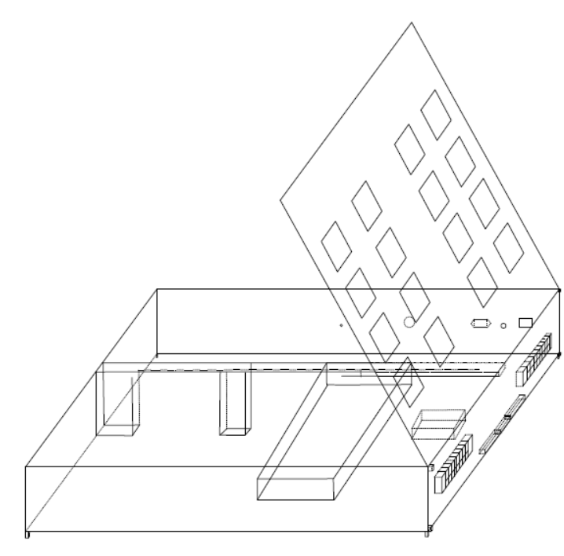
共享插座亚克力板 3D 示意图

Slide 17
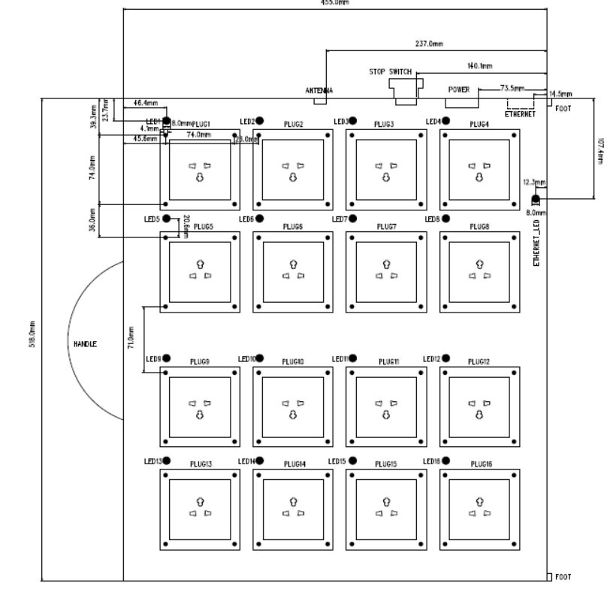
共享插座亚克力板 第一层平面图

Slide 18
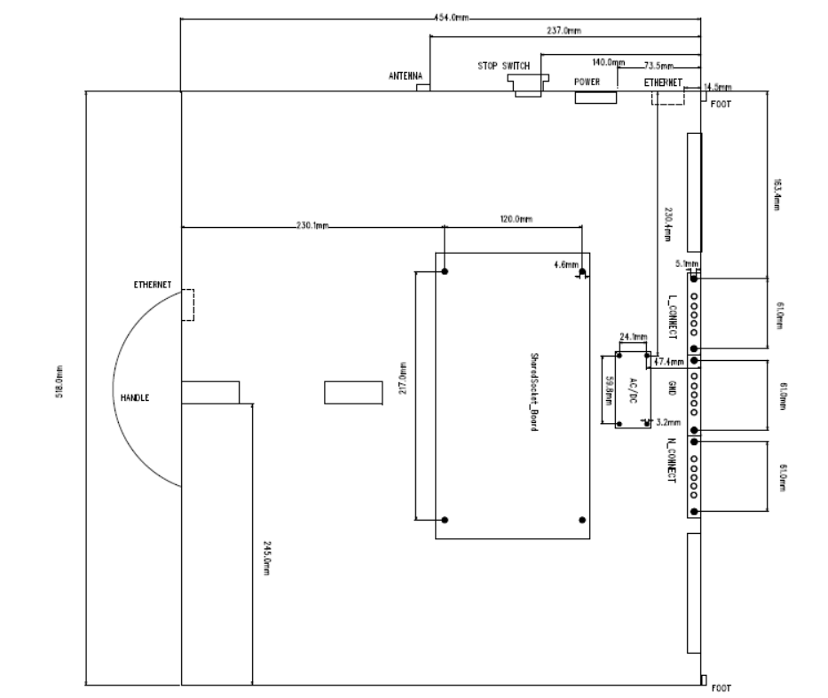
共享插座亚克力板 第二层平面图

Slide 19
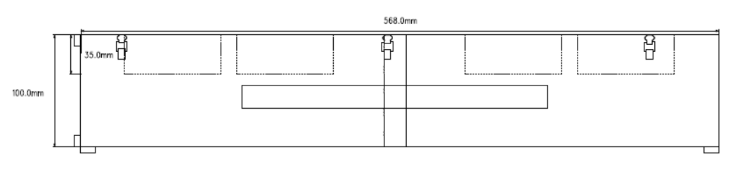
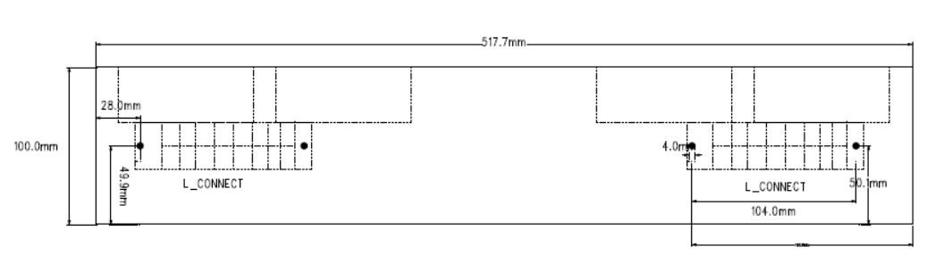
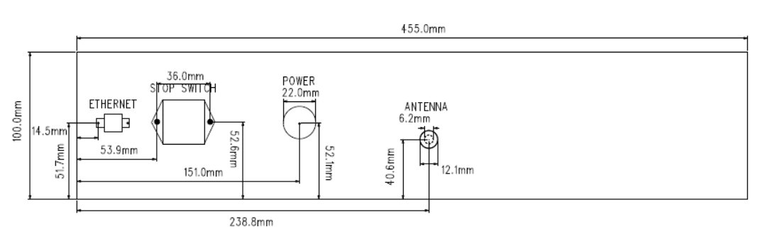
共享插座亚克力板正面平面图
共享插座亚克力板背面平面图
1
共享插座亚克力板背面侧面图

